Slide 1


Cosmetica Training 3

Slide 2
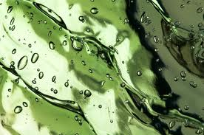

Veel verschillende soorten gels uit
Meeste Gels niet natuurlijk
Carbomer Gel / Acryl (synthetisch)
Natuurlijke Gels uit:
Aloe Vera
Hyaluronsaure
Xanthaan Gum (Fermentatieproduct op basis van Suikers)

Slide 3
Belangrijk voor de ontwikkeling van Gels
pH waarde
Temperatuur opslag
Elektrolyten
Productieproces
Werkstoffen (hydrofield / lipofiel) HLB waarde
Verpakking

Slide 4
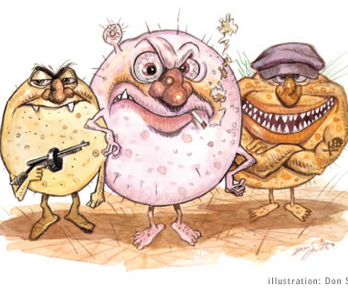
Microbiologie
Vrij van, Parabenen, Alumium Chloride, Petrolaten, Chemicalien
Natuurlijke conservering met multifunctionele werkend stoffen:
  Glycolen: penthyleen, glycerine, Sorbitol, (vochtinbrengend)
  Alcohol: verdeling, opname van werkzame stoffen, huidgevoel
  Zuren, vetzuren, Anijs, Levoline: Electrolyte, Antioxidatief

Slide 5

HLB staat voor Hydrofiel-Lipofiel-Balans
Belangrijke waarde bij keuze:
Gels verbinding
Emulgator
Vetten
Actief stoffen
Wordt het een creme / emulsie / wasemulie / shampoo / etc…?
Of zonder zoals olien, mengsels, waters…

Slide 6
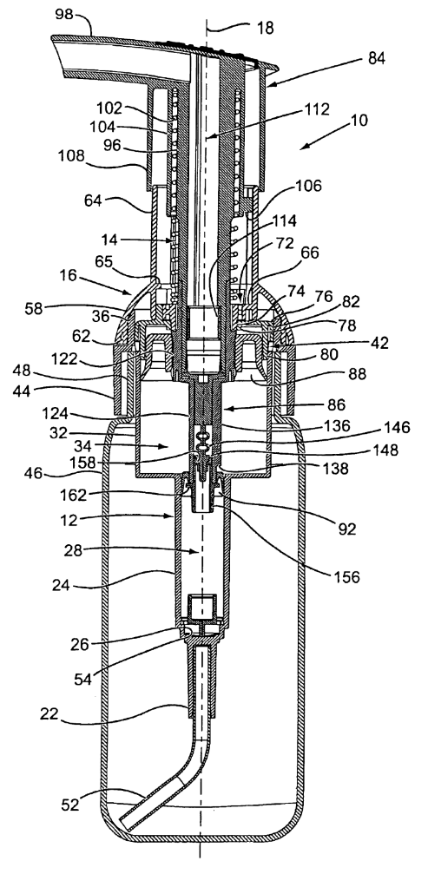
Welke HLB kan in de schuimpomp?
De HLB-waarde ligt dus steeds tussen 0 en 20. Een HLB-waarde van 0 duidt op een volledig hydrofobe stof (onoplosbaar in water) en 20 op een volledig hydrofiele stof (zeer goed oplosbaar in water). Oppervlakte-actieve stoffen met een HLB < 10 zijn vetoplosbaar; met een HLB > 10 zijn ze wateroplosbaar.
De HLB-waarde kan men gebruiken om het toepassingsgebied van een oppervlakte-actieve stof te voorspellen:
HLB-waarden tussen 0 en 3 zijn kenmerkend voor antischuimmiddelen
HLB-waarden tussen 2 en 8 duiden op een water-in-olie-emulgator (meest geschikt is HLB tussen 4 en 6)
HLB-waarden tussen 8 en 18 duiden op een olie-in-water-emulgator
Detergenten hebben typisch een HLB-waarde tussen 13 en 15
Hydrotrope stoffen hebben een HLB-waarde van 10 tot 18.

Slide 7

Welke producten hebben wij hierin?
Intiem wasschuim
Face wash
Baby billen foam

Slide 8
Huidtype
Leeftijd 3 tm 10
Leeftijd 11 tm 22
Leeftijd 23 tm 45
Leeftijd 45 tm ….
Prettige (normaal…;) huid
Gevoelige huid
Onrustige huid
Vette huid
Droge huid

Slide 9
Barriere crème
Wat is de werking van dit product op de huid?
Deze water in olie emulsie is speciaal voor de extreem droge huid. De crème legt een barrière voor beter herstel van de huid en bescherming tegen invloeden van buitenaf.
Voor welke klant/klacht is dit product geschikt?
Voor iedereen met een extreem belaste en droge huid. Denk aan doorligplekken, smetplekken maar ook bij eczeem, extreme koude ed.
Verkoopargumenten;
Normaliseert de huid waarbij het herstel wordt gestimuleerd. Meerdere keren per dag aanbrengen. Niet gebruiken op open wonden.
Sensitive serie
Deze serie is speciaal ontwikkeld voor de dagelijkse verzorging van de (over) gevoelige en/of door eczeem aangedane huid. Bevat geen alcohol en parfum. De producten bevatten onder andere colloïdaal haver extract, de substantie die vrijkomt als haver heel fijn gemalen en in water opgelost wordt.
Het kalmerende effect van haver is te danken aan zo’n 20 soorten polyfenolen, welke jeukstillende en ontstekingsremmende eigenschappen hebben. Het dagelijks gebruik van crèmes en reinigers die colloïdaal haver bevatten , ondersteunen de vermindering van verschillende symptomen van eczeem en de mate van jeuk en droogheid. De producten zijn allemaal hypo-allergeen getest.

Slide 10
Zilverzalf
Werking
Kalmeert de rode huid. Werkt beschermend, vocht inbrengend, antibacterieel en ontstekingsremmend.
Voor welke klant/klacht is dit product geschikt?
Allerlei vormen van huidontstekingen, onrustige rode huid, kleine (brand)wondjes op de huid.
Verkoopargumenten
Zilverzalf is een niet vette, beschermende zalf die door de toevoeging van zilver krachtig antibacterieel werkt en dankzij het zink, jojoba- en amandelolie een goede herstellende en geneeskrachtige werking heeft. Het is een uitstekende zalf om te gebruiken bij een rode huid die moeilijk kan herstellen. Het kan gaan om eczeem, maar ook bij puistjes of kleine wondjes doet deze zalf wonderen!
St. Janskruid zalf
Werking
Traditionele kracht van het kruid. Speciaal voor de regeneratie en verzorging van een onzuivere huid. St. Janskruid kalmeert en ontspant huid. De zuivere plantaardige oliën en het Lacto – intensief complex normaliseren de huid.
Voor welke klant/klacht is dit product geschikt?
- Voor de beschadigde huid.
- Tegen een geïrriteerde huid.
- Tegen schrale of rode billetjes hadden.
- Bij oppervlakkige wonden en schrammen.
- Ook bij zonnebrand.
Verkoopargumenten
Een natuurlijke multifunctionele zalf die niet mag missen in het EHBO-tasje.

Slide 11
Erica Age Protect dagcrème
Werking
Deze dagcrème biedt de huid precies waar ze behoefte aan heeft om zacht, vitaal en puur te blijven. De basis van deze rijke dagcrème bestaat uit huidverwante ingrediënten die de huid actief beschermen en de tekenen van huidveroudering tegen gaan. Je huid wordt intensief verzorgd en voorzien van een optimale vochtbalans. Zo is deze goed bestand tegen invloeden van buitenaf en worden rimpels en het verlies van huidstevigheid bestreden.
Voor welke klant/klacht is dit product geschikt?
Geschikt voor de rijpere huidtypen ( vanaf 40 jaar) waaronder ook de gevoelige huid.
Verkoopargumenten
Deze crème bevat oa. guggul of Indische mirre genaamd. Het gaat hier om de hars van de Guggul boom. Vanuit de Ayurveda is dit een veelgebruikt geneesmiddel tegen onder andere obesitas, acne, artrose en wordt het gebruikt als antioxidant. Net als co-enzym Q10 is Guggul in staat tot het verhogen van de elasticiteit. Uit onderzoek komt Guggul extract in vergelijking met Q10 als betere uit de bus.

Slide 12
Etherische oliën
Een etherische olie is een vluchtige olie, wat wil zeggen: de olie vervliegt in de lucht. Nog anders gezegd: ze verdampt snel. Door dat verdampings- of vervliegingsproces is de geur van de olie goed merkbaar. Aangezien het vaak om aangenaam geurende stoffen gaat, wordt dat meestal als prettig ervaren. Vanwege deze eigenschap wordt de etherische olie ook wel aangeduid als aromatische of essentiële olie.
De geur van etherische oliën kan indringend zijn. Hierdoor is ze ofwel zeer geschikt om luchtjes te verdrijven of juist om prettige luchtjes te verspreiden. Denk aan schoonmaakmiddelen, luchtverfrissers, cosmetica, wasmiddelen of olie die je als geurstof laat verdampen met behulp van een aromabrander of bijvoorbeeld in de sauna.
Er zijn erg veel verschillende soorten etherische oliën, het aantal loopt wel in de honderden. Enkele bekende soorten zijn:
Citroen, Sinaasappel, Eucalyptus, Lavendel, Rozemarijn, Tijm, Pepermunt
Tea Tree Olie ter discussie!
Belang van goed advies!

Slide 13
Opbouw teams
Basis in het team moet goed zijn
  Betrek elkaar er continue bij,
    Vergadering/ Overleg / Training / Nieuwe producten / etc
    Team spirit
  Kennistraining
    Training wordt momenteel ontwikkelt
Verkooptraining direct met elkaar binnen de teams. Evt. met extra ondersteuning
  Maandacties,
    Proeven, ruiken, voelen van de producten door en voor elke klant
  Kortere lijnen met Hoevelaken,
Algemene informatie:
Overleg met Mariska of Danielle op regelmatige basis
Wij zullen team overleg initieren, probeer samen een geschikte datum te vinden. Liefst maandagmorgen?
Alles is al vastgelegd maar komt nu uit in een Erica Handboek
  Dit volgt op korte termijn, en voor de meeste collega`s standard maar omdat we ook met veel nieuwe collega`s zijn wil ik iedereen vragen hier doorheen te lopen.
Er komen voor Erica producten prijsverhogingen aan. Het zal deze week aangekondigd en doorgevoerd worden. Hou hier svp rekening mee.

Slide 14
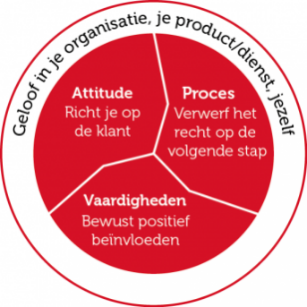
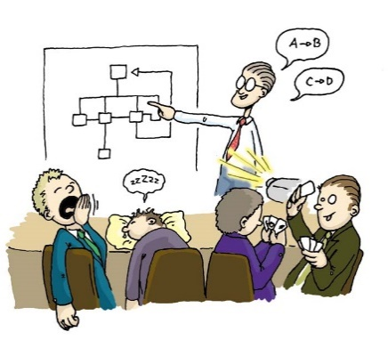
Instore promoties
Samenwerking binnen Erica
Maandacties
Testers in de winkels
  Biedt ze de klanten aan
  Laat de klant producten proberen:
    Wassen, voelen, smeren, etc…
Zorg dat de klant zich welkom voelt.
Cross Promotion Sociale media,
  QR code voor Instagram volgt
  Email nieuwsbrieven inschrijvingen
    Exclusieve content, aanbevelingen, kortingen
    Feedback en interactie geeft kans om te leren.

Slide 15
Nieuwe Producten 2025
Anti Aging Serum 15/30 ml, mit Vitamin C
Anti Aging Serum 15/30 ml, Anti-Falten/Peptide
Anti Aging Serum 15/30 ml, Anti-Aging/Niacinamide
Anti Aging Serum 15/30 ml, Detox/Zellschutz
Anti Aging Serum 15/30 ml, Collagen Boost
Firming Eye Gel, für Augen
Firming Cream mit Collagen/Peptiden/Niacinamide
Firming Serum
Droogshampoo Sensitive
Droogshampoo Repair
Deo Sticks 3-4 soorten

Slide 16

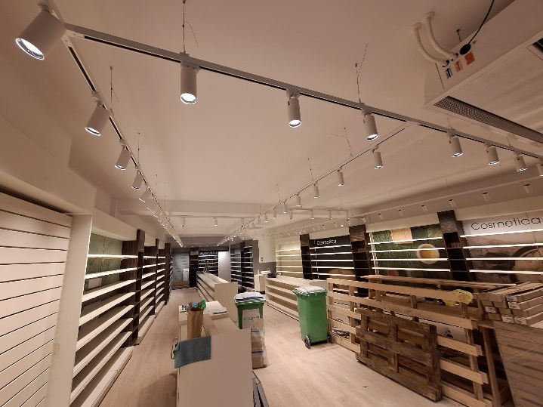

Nieuwe look and Feel
Winkels nu ook online!
https://anpbw7-me.myshopify.com/
  Cosmos kijkt naar:
    vervuiling bij de productie van de grondstoffen
    de reis die grondstoffen maken (afstanden)
    energie (hernieuwbare) verbruik bij de productie
    de recycling van verpakking
    zo min mogelijk verpakking
    mix van ingredienten en verdraagbaarheid op de huid
    biologische afbreekbaarheid per stof na het gebruik

Slide 17
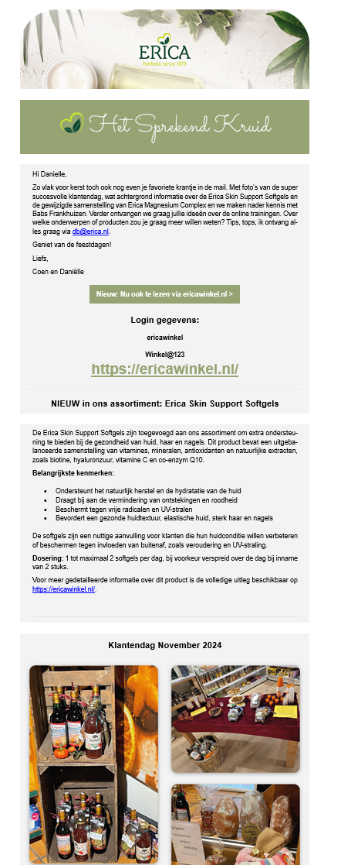
Sprekend Kruid
Nieuwtjes van de maand
Kennismaking met een product
Kennismaken met collega`s
  Onderling bespreken
Hip & Happening
Tips uit ander filialen
Ervaringen met klanten/ producten/ etc…

Slide 18
Super leuk en dank!

